Slide 1

Chào mừng các em đến với
tiết Toán

Slide 2




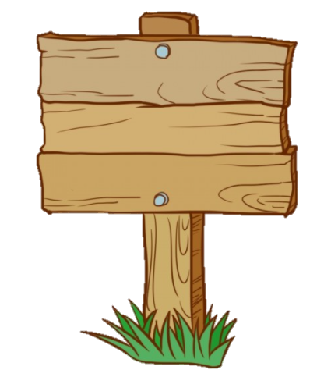

THỢ SĂN HẠT DẺ

Slide 3







14 – 9 = ?
A
B
5
7
C
D
6
8

Slide 4
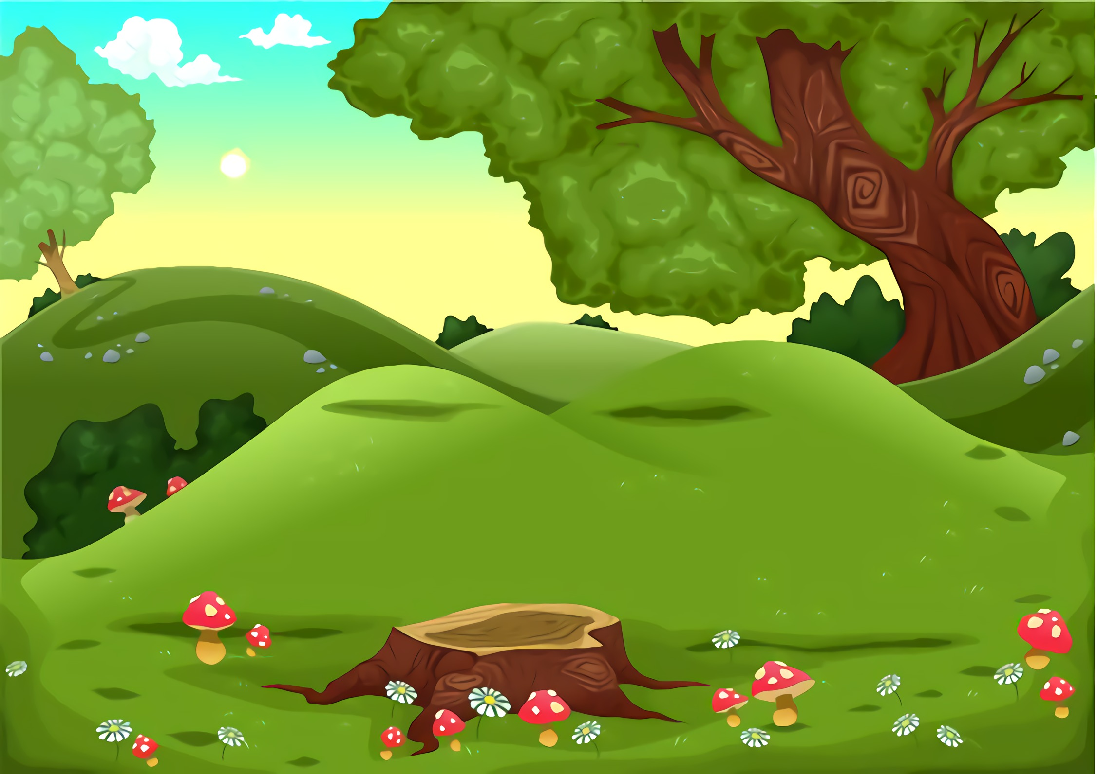
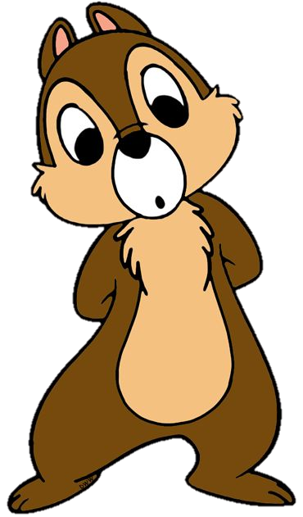
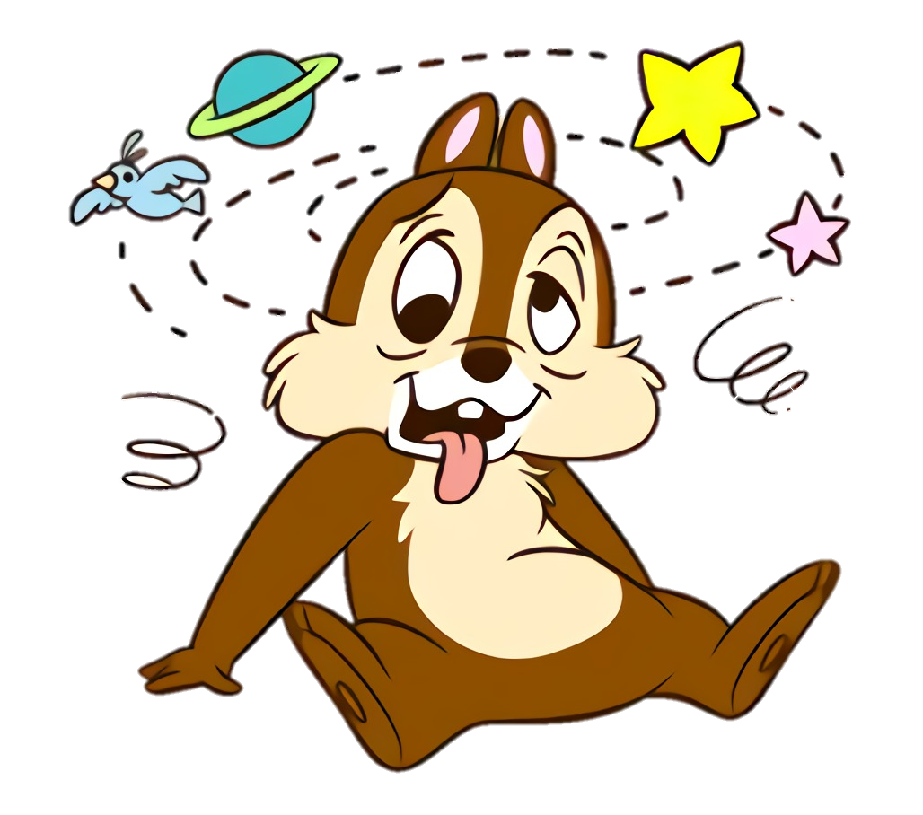

Sai mất rồi!!!

Slide 5





Đúng rồi!
+1

Slide 6
25 – 7 = ?
A
B
16
17
C
D
19
18

Slide 7
Sai mất rồi!!!

Slide 8
Đúng rồi!
+1

Slide 9
36 – 9 = ?
A
B
25
26
C
D
24
27

Slide 10
Sai mất rồi!!!

Slide 11
Đúng rồi!
+1

Slide 12
67 – 8 = ?
A
B
58
56
C
D
59
55

Slide 13
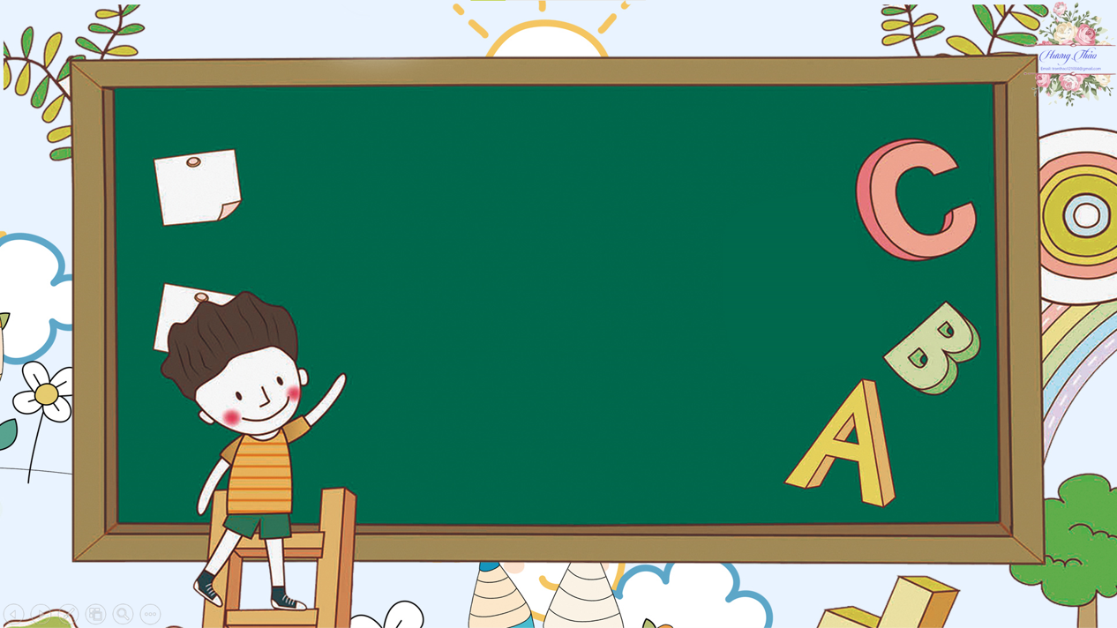
Bài 31: Luyện tập
(tiếp theo)

Slide 14













TIẾT 2

Slide 15
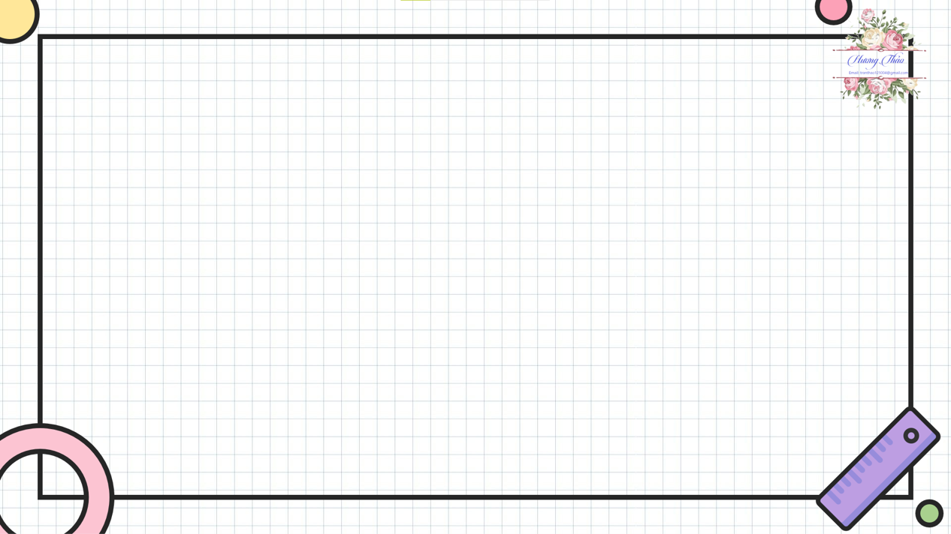


= 32
= 68

Slide 16

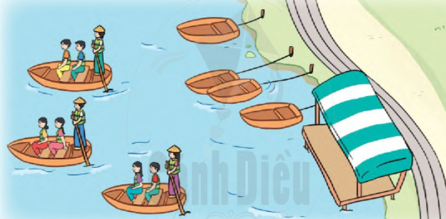
Bài toán cho biết gì? Hỏi gì?
Bài giải:
Bến còn lại số chiếc thuyền là
64 – 39 = 25 (người)
Đáp số: 25 người

Slide 17

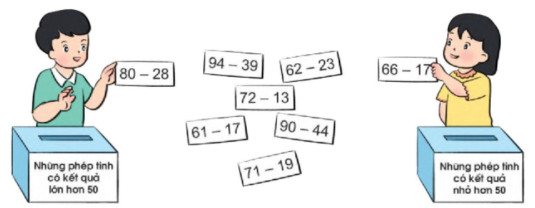









Slide 18
Củng cố bài học

